Slide 1

Data Structures and Algorithm Analysis
张卫华
E-mail: zhangweihua@scu.edu.cn
主讲教师简介.ppt

Slide 2
Course Introduction
Course name:
Data structures and algorithms
Course ID： 311076040
Credit hour：4
Total period: 64 class-hours
Anteceding courses：
  Discrete mathematics
  Program design methodology (C)
  Object-oriented programming (C++)

Slide 3
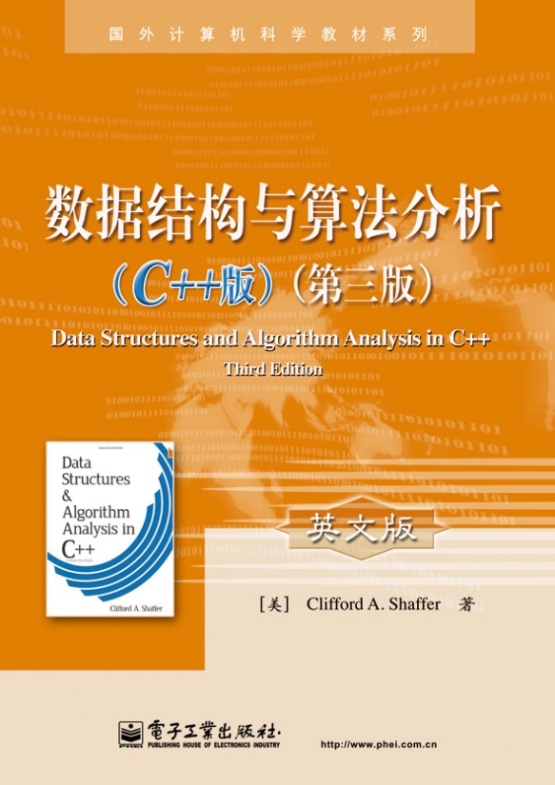
Textbook:
A Practical Introduction to
Data Structures and Algorithm Analysis
Third Edition
Clifford A. Shaffer
Department of Computer Science
Virginia Tech
Copyright © 2011

Slide 4
教材中的错误订正：
http://people.cs.vt.edu/~shaffer/Book/errata.html
其中的部分错误已经改正

Slide 5
Reference-1
《数据结构与算法分析》唐宁九主编 四川大学出版社
《数据结构（用面向对象方法与C++描述）》 殷人昆主编 清华大学出版社
Data Structures Algorithms and Applications in C++, Mcgraw-Hill, Sartej Sahni 汪诗林等译 机械工业出版社

Slide 6
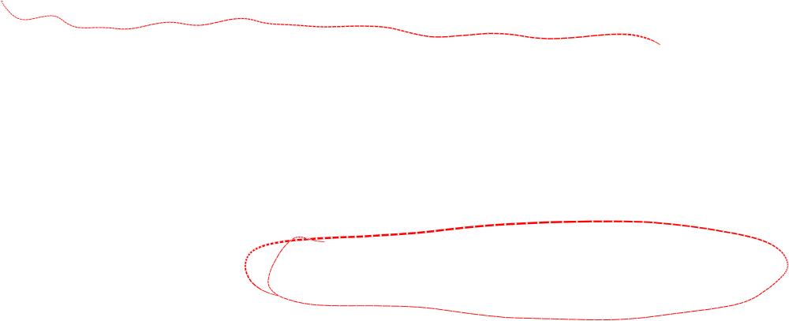
Reference-2
C++数据结构与程序设计（英文版） Robert L. Kruse 高等教育出版社
Data Structures and Algorithm Analysis in C Mark Allen Weiss 机械工业出版社
Florida大学上课视频：http://www.cise.ufl.edu/academics/courses/preview/cop3530sahni/
如果足够自信：The Art of Computer Programming

Slide 7
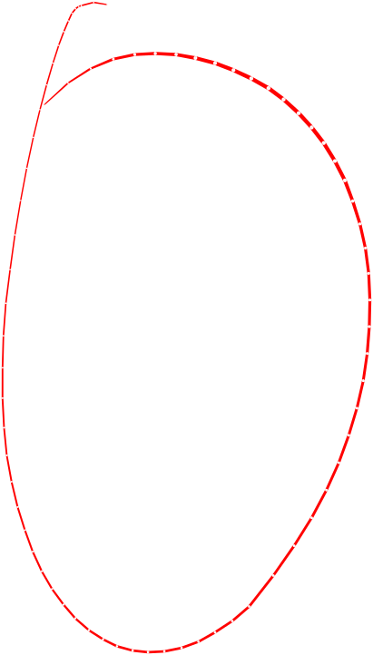
Grade Policy-1
期末总成绩100分。
平时(Attendance, etc) 10%
实验 30%
Mid-term exam 20%
Final Exam 40%

Slide 8
Grade Policy-2
平时成绩：
考勤
不定期考勤，根据缺勤比例计算成绩，缺勤比例超过1/3，失去期末考试资格。
课堂表现
课堂讨论、presentation、等
作业
课后作业、小程序等。平均每周一次，必须按时交，不接收延迟提交。最后去掉一个最差得分，计算平时作业分数。如：共有11次作业，去掉一次最差的作业分数，以其它10次作业分数作为最终分数。

Slide 9
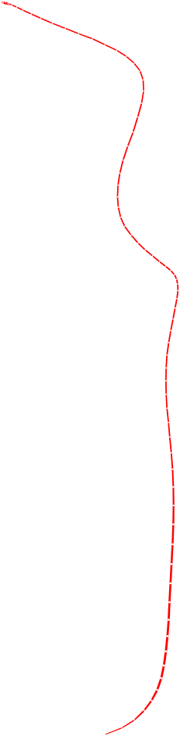
Grade Policy-3
实验：
共3个题目，独立完成/小组完成。
分数主要由助教负责评定（必须分出档次，抄袭0分），在规定的提交时间后一周内，完成评分。
每个同学可以查看自己的实验得分，如果你对分数有异议，请在一周内跟任课老师提出复查申请。
对于每个实验，会给出提交的最后期限，请大家认真关注提交期限。

Slide 10
Grade Policy-4
关于延迟提交：
平时作业延迟提交一律0分。请不要找老师或助教给予特别照顾，我们不接受任何借口。去掉一次最差作业分数，已经给了大家一定的灵活性。
实验延迟提交：每延迟提交一天，扣20%分数。如：根据你的实验完成情况，可以得90分，如果延迟1天提交，将只有90*0.8=72分；延迟2天提交，将只有90*0.6=54分。因此，即使是可以得100分，如果延迟5天后提交，则本次实验只有0分。

Slide 11
关于考试
考试：
期中考试暂定于第9周（*月*日）。内部排序（第7章）已经讲完。
期末考试时间会在学院网站上通知，大约安排在18周左右。

Slide 12
抄袭处理
作业、实验抄袭者，一律记为0分。在老师和助教不能分辨哪个是抄袭者、哪个是被抄袭者时，两者都为0分。
我们提倡同学之间互相帮助，但不允许你直接使用其他人的成果。一些问题的解决方法可以通过同学之间互相交流、讨论来获得，但你需要将这些用你自己的方式表示出来，而不是直接copy。
如果某个重要的解决方案是来自于某个同学的，或来自于某篇文献，或来自于网络，请在你的实验报告中通过“致谢”或“说明”的方式明确表明，这是一种非常好的科研习惯，不会降低你的分数，同时也可以避免你有抄袭的嫌疑。

Slide 13
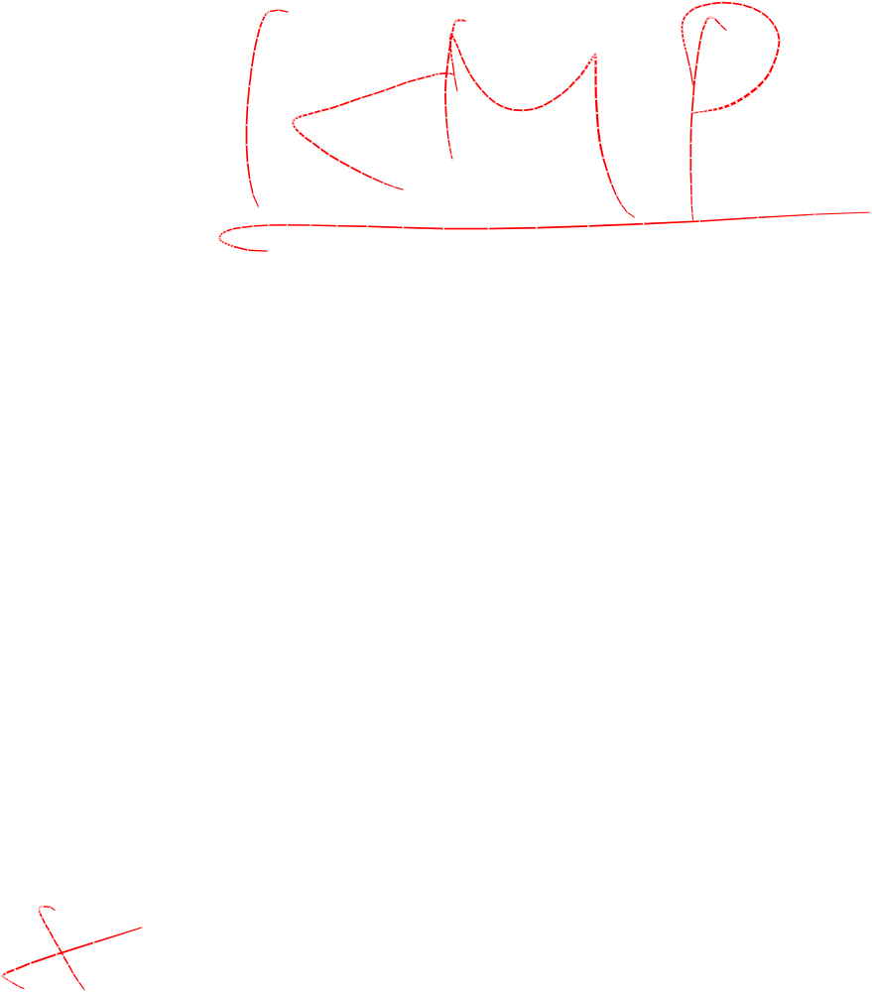
About this course
Data structures is a core course of computer science curriculum.
It provides a rich context for the study of problem-solving techniques and program design and utilizes powerful programming constructs and algorithms.
This course uses C++ whose classes and OO constructs are specifically designed to efficiently implement data structures.

Slide 14
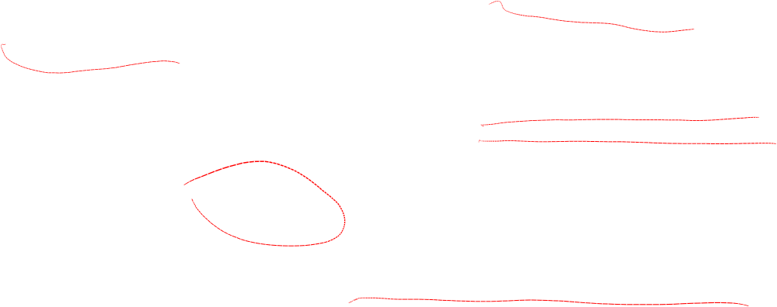
Goals of this Course
Reinforce the concept that costs and benefits exist for every data structure.
Learn the commonly used data structures.
  These form a programmer's basic data structure ``toolkit.'‘
Understand how to measure the cost of a data structure or program.
  These techniques also allow you to judge the merits of new data structures that you or others might invent.
Notes:
The first goal is a worldview to adopt
The second goal is the “nuts and bolts” of the course.
The third goal prepares a student for the future.

Slide 15
Course Summary-1
1. Learning the basic concepts of data structures, including data objects, data types, abstract data types, classes, methods and implementation.
2. Learning to describe the methods of abstract data types with C++, and learning some important concepts in object-oriented programming, such as encapsulation, template function, inheritance, virtual functions, polymorphism, etc.

Slide 16
Course Summary-2
3. Learning the concepts, declaration and implementation about list, stack, queue, tree, binary tree, hash list, graph, file, etc.
4. Learning the basic searching and sorting algorithms, such as sequential searching, binary searching, tree searching, hash searching, and simple sorting, quick sorting, heap sorting, and merge sorting, etc.

Slide 17
Course Summary-3
5. Learning some important applications and algorithms, such as Huffman algorithm, Floyd algorithm, and Dijkstra algorithm, etc.
6. Learning the performance criteria, including space efficiency and computational efficiency, Big-O Notation. Using the Big-O Notation to evaluate all kinds of algorithms that are learned in this course.

Slide 18
Course Outline-1
Part1 Preliminaries
Chap 1. Data structures and algorithms 2h
Chap 2. mathematical preliminaries 1h
Chap 3. Algorithm Analysis 3h

Slide 19
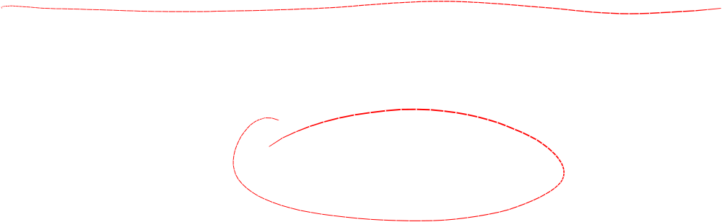
Course Outline-2
Part2 Fundamental Data Structures
Chap 4. Lists, Stacks and Queues 8h
Declaration and implementation of array-based and linked list, stack and queue
Your turn: stack and queue

Slide 20
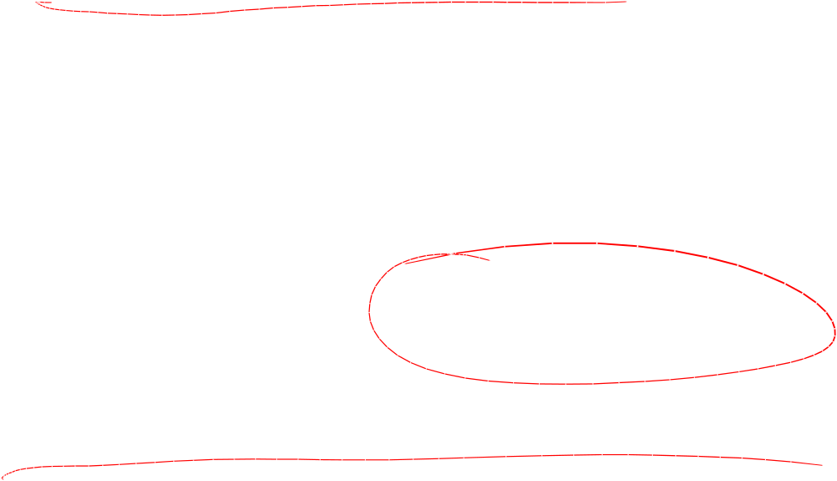
Course Outline-3
Chap 5. Binary Trees 7h
Definition, Implementation and Traversals
Binary search Tree
Huffman Tree
Your turn: Huffman tree
Chap 6. Non-Binary Trees 4h
General tree Definition, Implementation and Traversals

Slide 21
Course Outline -4
Part 3 Sorting and searching
Chap 7. internal sorting 5h
insertion/bubble/selection/shell/quick
/merge/Heap/radix sort
Your turn: insertion/bubble/selection sort
Chap 8. file processing and external sorting
2h
secondary storage, disk drives
buffers and buffer pools
external sorting

Slide 22
Course Outline -5
Chap 9. searching 3h
searching sorted arrays
hashing
Binary Searching
Your turn: binary searching
Chap 10. Indexing 3h
Linear Indexing, ISAM, 2-3 Trees, B-trees

Slide 23
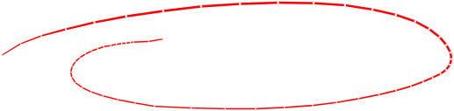
Course Outline -6
Part 4 Applications and advanced topics
Chap 11. Graph 9h
Connected Components
Graph Class Implementation
Graph Traversals
Floyd Algorithm*
Prim Algorithm
Dijkstra Algorithm

Slide 24
大纲及简介
《数据结构及算法分析》是计算机科学与工程专业的核心基础课程之一。数据是计算机处理的对象，本门课程研究的数据是非数值性、结构性的数据。学习本门课程要求掌握各种主要数据结构的特点，计算机内的表示方法，处理数据的算法设计，对于算法所花费的时间和空间代价的分析也要求有一定程度的了解和掌握，以及在计算机科学中最基本的应用。通过本门课程的学习，要求学生能够组织，处理数据的理论和方法，培养训练学生选用合适的数据结构，能编写质量高，风格好的应用程序及初步评价算法程序的能力。

Slide 25
大纲及简介
《数据结构及算法分析》的先行课程是计算机导论， C语言、C++语言、离散数学及概率等；后继课程有操作系统、编译原理、数据库原理、人工智能等。

Slide 26
大纲及简介
学生学习时应注意本门课的特点：首先搞清楚各种数据结构的定义（逻辑结构），然后研究其可能的存储结构（物理结构），最后是一定存储结构上算法的实现。另外，配合适量的习题，辅以一定学时数的上机实践也是非常必要的，使学生在系统软件、应用软件特别是非数值软件的开发打下良好的理论基础的实践基础。

Slide 27
课程内容
Data Structures and Algorithms. 2h
Mathematical Preliminaries. 1h
Algorithm Analysis. 3h
Lists, Stacks, and Queues. 8h
Binary Trees. 6h
Non Binary Trees. 4h
Internal Sorting. 5h
File Processing and External Sorting. 2h
Searching. 3h
Indexing. 3h
Graphs. 9h

Slide 28

基本要求
1.了解数据结构的重要性，数据结构与算法的关系。
2.熟练掌握各种基本数据结构的特点，存储表示，相应算法和实现方法及其典型应用；学会根据实际问题的要求设计算法的数据结构，并具有一定的比较和选用数据结构及算法的能力。
3.掌握设计算法的步骤和基本算法的分析方法。
4.掌握查找和排序的基本方法。
5.初步掌握文件组织方法与索引技术。
上机，上机，还是上机

Slide 29
Summary

Slide 30
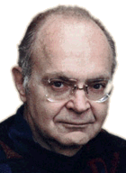
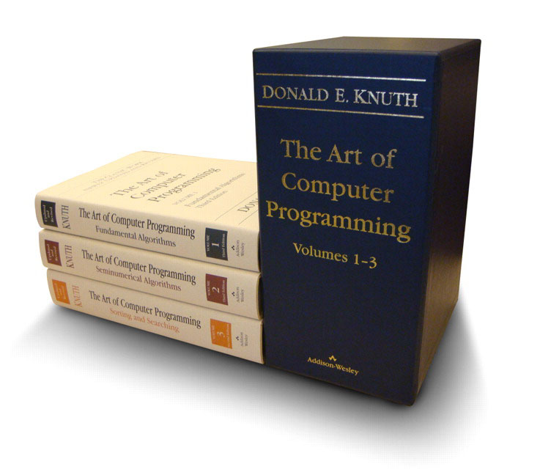
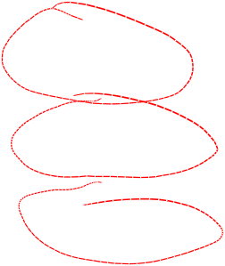
People
Donald E. Knuth
http://www-cs-faculty.stanford.edu/~knuth/
Turing Award when he was 36 years old
Contributions:
The Art of Computer Programming
Tex
KMP
LR(K)
  ...
Notes:
Donald E. Knuth
Donald E. Knuth，1938年出生于Wisconsin。1960年，当他毕业于Case Institute of Technology数学系时，因为成绩过于出色，被校方打破历史惯例，同时授予学士和硕士学位。他随即进入大名鼎鼎的加州理工学院数学系，仅用三年时间便取得博士学位，此时年仅25岁。
毕业后留校任助理教授，28岁时升为副教授。30岁时，加盟斯坦福大学计算机系，任正教授。从31岁那年起，他开始出版他的历史性经典巨著：The Art of Computer Programming。他计划共写7卷，然而仅仅出版三卷之后，已经震惊世界，使他获得计算机科学界的最高荣誉Turing Award，此时，他年仅36岁。后来，此书与牛顿的“自然哲学的数学原理”等一起，被评为“世界历史上最伟大的十种科学著作”之一。相信学过数据结构和编译原理的同学们都知道KMP算法和LR(K)算法有多么不可思议，然而此书中这样的算法比比皆是！
在计算机科学上，他主要是一位理论家。然而，他在理论以外也同样做出惊人的成就。鼎鼎大名的排版软件Tex，就是他的作品。此外，还有Metafont等，也在世界上得到广泛使用。
他的其它著作和论文难以数计，其中包括Concrete Mathematics等名著。从1977年起，他获得Fletcher Jones Professor of Computer Science的头衔，并且同时兼任Professor of Electrical Engineering。
1990年，斯坦福大学更授予他一个非同寻常的头衔Professor of The Art of ComputerScience，作为对他的特殊贡献的承认！
他的其它荣誉数不胜数，其中主要的有：美国国家科学院院士，美国艺术与科学院院士，美国工程院院士，法国科学院外籍院士，挪威科学院外籍院士.......；美国数学会Steele奖，瑞典皇家科学院Adelskold奖，以色列工学院Harvey奖，IEEE冯诺依曼奖，东京高科技奖...... 共达数十个之多。同时，他还是牛津大学等二十几所大学的荣誉博士。早在1970年，他就在国际数学大会上做过特邀报告。
Knuth获得图灵奖时为36岁，他是历史上最年轻的图灵奖获得者，甚至有可能永远把这个记录保持下去。相比之下，其他获得图灵奖的人当时一般都是五十几岁或者六十几岁(例如去年的姚先生，和刚去世的Simon)，可见Knuth有多伟大！他真不愧为大师中的大师！
Knuth很早就提前退休，为的是集中精力把巨著The Art of ComputerProgramming写完。他一生共带过二十四个(此数字也许不准)博士生，发誓不会再带更多的学生。但是，他有一个奇妙的承诺：在他定期进行的讲座中，会不断提出一些新的难题。如果有人能在给定的期限内解出任何一道难题，他将为那个人的博士论文签名(大约相当于名誉导师吧)！不知道世界之大，有没有哪位后起之秀能获得这样的殊誉？
他的主页:
http://www-cs-faculty.stanford.edu/~knuth/

Slide 31
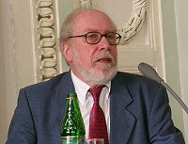
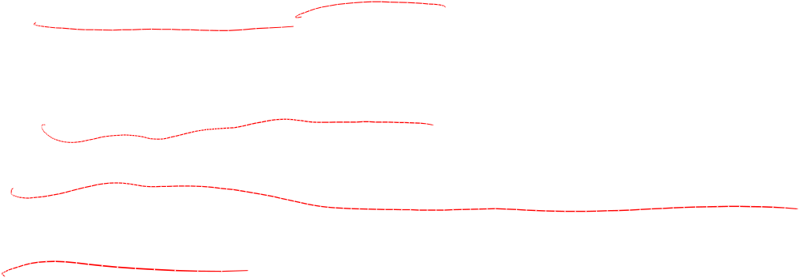
People
Niklaus Wirth
http://www.cs.inf.ethz.ch/~wirth/
Structured Programming
Algorithms + Data Structures = Programming
PASCAL
ACM Turing 1984
Wirth's law: "Software is getting slower more rapidly than hardware becomes faster."
Notes:
Niklaus Wirth
尼克莱斯·沃思（NiklausWirth）1934年生于瑞士北部的Winterthur，从小就喜欢动手动脑，他的最大爱好是组装飞机模型。1958年从苏黎世工学院取得学士学位后，他到加拿大的莱维大学深造，之后进入美国加州大学伯克利分校获得博士学位。上世纪50年代末到60年代初，沃思设计了第一个语言Euler。Euler语言在实用性上考虑并不周全，在学术上却非常优秀，为编译器的系统设计创造了很好的基础。接下来，沃思在斯坦福大学定义了另一种语言来描写Algol W的编译器，由此催生了新的语言PL360。PL360是作为辅助工具开发的，却出人意料地在许多地方获得应用。Algol W及PL360的成功奠定了沃思作为程序设计语言专家的地位。成名后的他拒绝了斯坦福大学的挽留，于1967年回到祖国，先在苏黎世大学任职，第二年转到母校苏黎世工学院。在这里，他在CDC6000上成功设计了PASCAL语言。说来有趣，沃思开发PASCAL的初衷只是为了有一个适合于教学的语言，没有考虑商业用途。PASCAL一经推出，由于它的简洁明了，更由于它特别适合于由微处理器组成的计算机系统，竟然广泛流传开来。在C语言问世以前，PASCAL成了最受欢迎的语言之一。沃思的学生菲力浦·凯恩(Phillipe Kahn)在美国加州就先后卖出了100多万个PASCAL拷贝，其影响可见一斑。
1971年，基于自己的开发程序设计语言和编程的实践经验，沃思首次提出了“结构化程序设计”(Structured Programming)的概念。威茨提出的这种结构化程序设计方法又称为“自顶向下”或“逐步求精”法，在程序设计领域引发了一场革命，成为其中的一种标准，尤其在后来发展起来的软件工程中获得广泛应用。 PASCAL的成功和结构化程序设计思想带来的巨大影响，都没有停止沃思继续创造性的研究与开发工作。1970年代中期，为适应并发程序设计的需要，沃思又成功开发了获得广泛应用的Modula语言。后来，参考Alto的经验，他还设计开发了Lilith个人计算机系统。沃思的学术著作很多，著名的包括《系统程序设计导论》、《算法+数据结构=程序》。除了程序设计语言之外，沃思在其他方面也有许多创造，如扩充了著名的巴科斯范式，发明了语法图等。1984年获图灵奖。

Slide 32
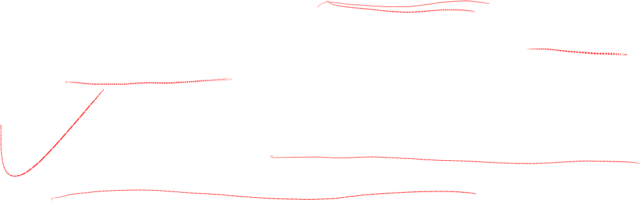
Three goal of this class
Present the commonly used data structures
Introduce the idea of tradeoffs and reinforce the concept that there are costs and benefits associated with every data structure.
To learn how to measure the effectiveness of a data structure or algorithm.

Slide 33
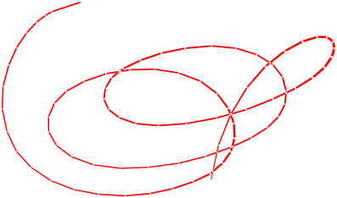
Solving a problem
Many approaches, how do we choose between them.
  To design an algorithm that is easy to understand, code, and debug
  To design an algorithm that makes efficient use of the computer’s resources.
We mostly talk about the second in this class

Slide 34
The Need for Data Structures
Data structures organize data
⇒ more efficient programs.
More powerful computers ⇒ more complex applications.
More complex applications demand more calculations.
Complex computing tasks are unlike our everyday experience.
Notes:
A primary concern for this course is efficiency.
You might believe that faster computers make it unnecessary to be concerned with efficiency. However…
So we need special training.

Slide 35
Organizing Data
Any organization for a collection of records can be searched, processed in any order, or modified.
The choice of data structure and algorithm can make the difference between a program running in a few seconds or many days.
Notes:
If you are willing to pay enough in time delay. Example: Simple unordered array of records.

Slide 36
Efficiency
A solution is said to be efficient if it solves the problem within its resource constraints.
  Space
  Time
The cost of a solution is the amount of resources that the solution consumes.
e.g.
Graphic rendering
Digital Video Analyzing
Server App
Communication Applications
Notes:
举例说明实时渲染的时候，为了显示效果和人的视觉心理，需要保证处理的帧率，算法不佳会照成每时间片处理时间超出，合理的结构和算法才能保证实时。
Alternate definition: Better than known alternatives (“relatively efficient”).
Space and time are typical constraints for programs.
This does not mean always strive for the most efficient program. If the program operates well within resource constraints, there is no benefit to making it faster or smaller.

Slide 37
Selecting a Data Structure
Select a data structure as follows:
Analyze the problem to determine the resource constraints a solution must meet.
Determine the basic operations that must be supported. Quantify the resource constraints for each operation.
Select the data structure that best meets these requirements.
Notes:
Typically want the “simplest” data structure that will meet the requirements.

Slide 38
Some Questions to Ask before Choosing Data Structures
Are all data inserted into the data structure at the beginning, or are insertions interspersed with other operations?
Can data be deleted?
Are all data processed in some well-defined order, or is random access allowed?
Notes:
These questions often help to narrow the possibilities.
If data can be deleted, a more complex representation is typically required.

Slide 39
Data Structure Philosophy
Each data structure has costs and benefits.
Rarely is one data structure better than another in all situations.
A data structure requires:
  space for each data item it stores,
  time to perform each basic operation,
  programming effort.
Notes:
The space required includes data and overhead.
Some data structures/algorithms are more complicated than others.

Slide 40
Data Structure Philosophy (cont)
Each problem has constraints on available space and time.
Only after a careful analysis of problem characteristics can we know the best data structure for the task.
Bank example:
  Start account: a few minutes
  Transactions: a few seconds
  Close account: overnight

Slide 41
Goals of this Course
Reinforce the concept that costs and benefits exist for every data structure.
Learn the commonly used data structures.
  These form a programmer's basic data structure ``toolkit.'‘
Understand how to measure the cost of a data structure or program.
  These techniques also allow you to judge the merits of new data structures that you or others might invent.
Notes:
The first goal is a worldview to adopt
The second goal is the “nuts and bolts” of the course.
The third goal prepares a student for the future.

Slide 42
Abstract Data Types
Abstract Data Type (ADT): a definition for a data type solely in terms of a set of values and a set of operations on that data type.
Each ADT operation is defined by its inputs and outputs.
Encapsulation: Hide implementation details.
example. Standard Template Library

Slide 43
Data Structure
A data structure is the physical implementation of an ADT.
  Each operation associated with the ADT is implemented by one or more subroutines in the implementation.
Data structure usually refers to an organization for data in main memory.
File structure is an organization for data on peripheral storage, such as a disk drive.

Slide 44
Metaphors (隐喻)
An ADT manages complexity through abstraction: metaphor.
  Hierarchies of labels
Ex: transistors ⇒ gates ⇒ CPU.
In a program, implement an ADT, then think only about the ADT, not its implementation.

Slide 45
Logical vs. Physical Form
Data items have both a logical and a physical form.
Logical form: definition of the data item within an ADT.
  Ex: Integers in mathematical sense: +, -
Physical form: implementation of the data item within a data structure.
  Ex: 16/32 bit integers, overflow.

Slide 46
Data Type
ADT:
  Type
  Operations
Data Items:
Logical Form
Data Structure:
  Storage Space
  Subroutines
Data Items:
Physical Form
Notes:
In this class, we frequently move above and below “the line” separating logical and physical forms.

Slide 47
ADT: Abstract Data Types
  由用户定义，用以表示应用问题的数据模型；
  由基本的数据类型组成, 并包括一组相关的服务（或称操作）；
  信息隐蔽和数据封装，使用与实现相分离。
A data structure is the implementation for an ADT.

Slide 48
ADT 有两个重要特征
数据抽象: 用ADT描述程序处理的实体时，强调的是其本质的特征、其所能完成的功能以及它和外部用户的接口（即外界使用它的方法）。
数据封装: 将实体的外部特性和其内部实现细节分离，并且对外部用户隐藏其内部实现细节。

Slide 49
抽象数据类型的描述方法
抽象数据类型可用
（D，R，O）三元组表示
其中：D是数据对象
R是D上的关系集
O是对D的基本操作集

Slide 50
ADT 抽象数据类型名 {
数据对象：〈数据对象的定义〉
数据关系：〈数据关系的定义〉
基本操作：〈基本操作的定义〉
} ADT 抽象数据类型名

Slide 51
Problems
Problem: a task to be performed.
  Best thought of as inputs and matching outputs.
  Problem definition should include constraints on the resources that may be consumed by any acceptable solution.
Notes:
But NO constraints on HOW the problem is solved

Slide 52
Problems (cont)
Problems ⇔ mathematical functions
  A function is a matching between inputs (the domain) and outputs (the range).
  An input to a function may be single number, or a collection of information.
  The values making up an input are called the parameters of the function.
  A particular input must always result in the same output every time the function is computed.
Mathematical functions is not exactly the same to computer programs

Slide 53
Algorithms and Programs
Algorithm: a method or a process followed to solve a problem.
  A recipe (菜谱).
An algorithm takes the input to a problem (function) and transforms it to the output.
  A mapping of input to output.
A problem can have many algorithms.

Slide 54
Algorithm Properties
An algorithm possesses the following properties:
  It must be correct.
  It must be composed of a series of concrete steps.
  There can be no ambiguity as to which step will be performed next.
  It must be composed of a finite number of steps.
  It must terminate.
A computer program is an instance, or concrete representation, for an algorithm in some programming language.
Notes:
“Correct” means computes the proper function.
“Concrete steps” are executable by the machine in question.
We frequently interchange use of “algorithm” and “program” though they are actually different concepts.

Slide 55
Mathematical Background

Slide 56
Mathematical Background
Set concepts and notation.
Recursion
Induction Proofs
Logarithms
Summations
Recurrence Relations
Notes:
Look over Chapter 2, read as needed depending on your familiarity with this material.
A set has no duplicates, a sequence may have duplicates.
Logarithms: We almost always use log to base 2. That is our default base.

Slide 57
集合的概念
集合(Set)是由一些确定的、彼此不同的成员(Member)或者元素(Element)构成的一个整体。成员取自一个更大的范围，称为基类型(Base Type)。集合中成员的个数称为集合的基数(Cardinality)。
例如，集合R由整数3、4、5组成，写成R={3，4，5}。此时R的成员是3、4、5，R的基类型是整型，R的基数是3。依赖于集合的基类型，它的成员经常有一个线性顺序。

Slide 58
集合的每个成员或者是基类型的一个基本元素(Base Element)，或者一个结构体。
我们把是集合的成员叫做该集合的子集(Subset)，子集中的每个成员都属于该集合。没有元素的集合称为空集(Empty Set,又称为Null Set)，记作Φ。如上例中，3是R的成员，记为：3∈R，6不是R的成员，记为：6∉R。{3，4}是R的子集。

Slide 59
集合的表示法
穷举法：S＝{2，4，6，8，10}；
描述法：S＝{x|x是偶数，且0≤x≤10}。

Slide 60
集合的特性
确定性：任何一个对象都能被确切地判断是集合中的元素或不是；
互异性：集合中的元素不能重复；
无序性：集合中元素与顺序无关。

Slide 61
常用的数学术语
计量单位(Unit)：
按照IEEE规定的表示法标准，字节缩写为“B”，位缩写为“b”，兆字节(2²⁰字节)缩写为缩写为“MB”，千字节(2¹⁰字节)缩写为“KB”。

Slide 62
常用的数学术语
阶乘函数(Factorial Function)：
阶乘函数n!是指从1到n之间所有整数的连乘，其中n为大于0的整数。因此，5!=1·2·3·4·5=120。特别地，0!=1。

Slide 63
常用的数学术语
取下整和取上整(Floor and Ceiling)：实数x的取下整函数(Floor)记为 ，返回不超过x的最大整数。例如， ，与 的结果相同。
实数x的取上整函数 (Ceiling) 记为 ，返回不小于x的最小整数。例如， ，与 的结果相同。

Slide 64
常用的数学术语
取模操作符（Modulus）：取模函数返回整除后的余数,有时称为求余。在C++语言中取模操作符的表示为n%m。从余数的定义可知，n%m得到一个整数，满足n=qm+r，其中q为一个整数，且0≤r＜m。

Slide 65
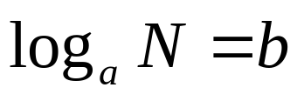
对数
一般地，如果a(a＞0，a≠1)的b次幂等于N，就是a^{b}=N，那么数b叫做以a为底N的对数（Logarithm），记作 ，其中a叫做对数的底数，N叫做真数。
从定义可知，负数和零没有对数。事实上，因为a＞0，所以不论b是什么实数，都有a^{b}＞0，这就是说不论b是什么数，N永远是正数，因此负数和零没有对数。

Slide 66
对数（续）
编程人员经常使用对数，它有两个用途。第一，许多程序需要对一些对象进行编码，那么表示n个编码至少需要多少位呢？答案是 。例如，如果要存储1000个不同的编码，至少需要 （10位可以产生1024个不同的可用编码）。第二，对数普遍用于分析把问题分解为更小子问题算法。

Slide 67
对数（续）
在一个线性表中查找指定值所使用的折半查找算法就是这样一种算法。折半查找算法首先与中间元素进行比较，以确定下一步是在上半部分进行查找还是在下半部分进行查找。然后继续将适当的子表分半，直到找到指定的值（折半查找算法）。一个长度为n的线性表被促逐次分半，直到最后的子表中只有一个元素，一共需要进行多少次呢？答案是log₂n次。

Slide 68
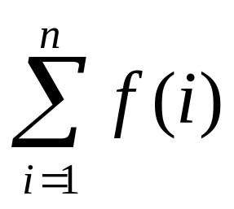
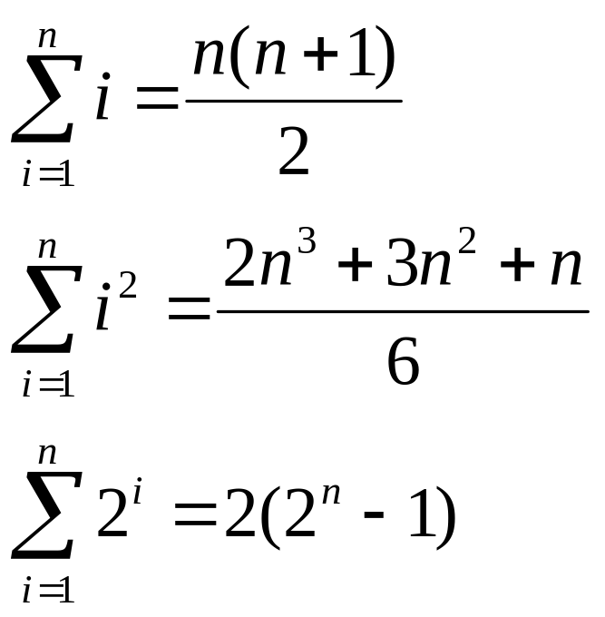
级数求和
级数求和
本书常用：

Slide 69
递归
一个算法调用自己来完成它的部分工作，在解决某些问题时，一个算法需要调用自身。如果一个算法直接调用自己或间接地调用自己，就称这个算法是递归的(Recursive)。根据调用方式的不同，它分为直接递归(Direct Recursion)和间接递归(Indirect Recursion)。
比如，在收看电视节目时，如果演播室中也有一台电视机播放的是与当前相同的节目，观众就会发现屏幕里的电视套有一层层的电视画面。这种现象类似于直接递归
如果把两面镜子面对面摆放，便可从任意一面镜子里看到两面镜子无数个影像，这类似于间接递归。

Slide 70
递归（续）
一个递归算法必须有两个部分：初始部分(Base Case)和递归部分(Recursion Case)。初始部分只处理可以直接解决而不需要再次递归调用的简单输入。递归部分包含对算法的一次或多次递归调用，每一次的调用参数都在某种程度上比原始调用参数更接近初始情况。
函数的递归调用可以理解为：通过一系列的自身调用，达到某一终止条件后，再按照调用路线逐步返回。递归是程序设计中强有力的工具，有很多数学函数是以递归来定义的。

Slide 71
如大家熟悉的阶乘函数，我们可以对n!作如下定义：
教材！

Slide 72
递归（续）
把递归作为一种主要用于设计和描述简单算法的工具，对于不熟悉它的编程人员而言是很难接受的。
递归算法通常不是解决问题最有效的计算机程序，因为递归包含函数调用，函数调用需要时空开销。所以，递归比其他替代选择诸如递推、迭代更消耗资源。
在实际开发过程中，需要视操作系统和应用程序限制而行。

Slide 73
更多递归
递归.ppt

Slide 74
常用数学证明方法
反证法：
  反证法是属于“间接证明法”一类，是从反面的角度思考问题的证明方法，即：肯定题设而否定结论，从而导出矛盾推理而得。
数学归纳法：
  数学归纳法是一种数学证明方法，典型地用于确定一个表达式在所有自然数范围内是成立的或者用于确定一个其他的形式在一个无穷序列是成立的。

Slide 75
Estimation Techniques
Known as “back of the envelope” or “back of the napkin” calculation
Determine the major parameters that effect the problem.
Derive an equation that relates the parameters to the problem.
Select values for the parameters, and apply the equation to yield and estimated solution.
Notes:
Look over Chapter 2, read as needed depending on your familiarity with this material.
A set has no duplicates, a sequence may have duplicates.
Logarithms: We almost always use log to base 2. That is our default base.

Slide 76
Estimation Example
How many library bookcases does it take to store books totaling one million pages?
Estimate:
  Pages/inch
  Feet/shelf
  Shelves/bookcase
Notes:
Pages/inch: Guess 500
Feet/shelf: Guess 4, actually 3
Shelves/bookcase: Guess 5, actually 7
Units check: pages/in x ft/shelf x shelf/bookcase ⇒ pages/bookcase

Slide 77
Programming Language Background
Conceptions of Object Oriented
面向对象 = 对象＋类＋继承＋通信
对象
  在应用问题中出现的各种实体、
  事件、规格说明等；
  由一组属性值和在这组值上的一
  组服务（或称操作）构成。

Slide 78
类 (class)，实例 (instance)
  具有相同属性和服务的对象
  归于同一类，形成类。
  类中的对象为该类的实例。

Slide 79
  继承
    基 类：多边形
    父类 泛化类(一般化类)
    派生类：四边形，三角形，…
    子类 特化类(特殊化类)
  通信
    消息传递

Slide 80
Why C++ and OO
PASCAL与C描述是面向过程的；
C++描述兼有面向过程与面向对象的特点；
用面向对象及C++描述与国际接轨，是市场需要。

Slide 81
Review after Class
C++的函数特征
C++的数据声明
C++的作用域
C++的类
C++的对象
C++的输入/输出
C++的函数
C++的参数传递

Slide 82
C++的函数名重载和操作符重载
C++的动态存储分配
友元(friend)函数
内联(inline)函数
结构(struct)与类
联合(Union)与类
虚(virtual)函数
模板(template)

Slide 83
泛型程序设计
Genericity，泛型。通过参数化类型来实现在同一份代码上操作多种数据类型。
泛型编程是一种编程范式，它利用参数化类型将类型抽象化，从而实现更为灵活的复用。
泛型赋予了代码更强的类型安全、更好的复用、更高的效率和更清晰的约束。
在C++中，泛型通过模板（template）来实现。模板可以通过对一段代码的重用实现一组相关函数（模板函数）或一组相关类（模板类）。

Slide 84

Next time
Algorithm Analysis

